Slide 1

Projet 2 :Analysez des données de systèmes éducatifs

Slide 2
Sommaire
I: Rappel de la problématique et présentation du jeu de données
II: Présentation de l’analyse pré-exploratoire du jeu de données
III: Réponses aux questions stratégiques que se pose l’entreprise

Slide 3
I: Rappel de la problématique et présentation du jeu de donnée:
Problématique:
La start-up de la EdTech, nommée academy, propose des contenus de formation en ligne pour un public de niveau lycée et université.
L’entreprise a un projet d’expansion à l’international.
Une mission d’analyse exploratoire, sur les données de l’éducation de la banque mondiale

Slide 4
I: Rappel de la problématique et présentation du jeu de donnée:
Présentation du jeu de donnée:
EdStatsCountry.csv
Taille 241x 32
EdStatsCountry-Series.csv
Taille: 613x4
Informations sur les sources des indicateurs
EdStatsData.csv
Taille 886930 x70
Informations globales sur les pays du monde
2354 valeurs manquantes
Aucun doublon
613 valeurs manquantes
EdStatsSeries.csv
Aucun doublon
EdStatsFootNote.csv
Evolution des indicateurs en fonction des pays
53455179 données manquantes
Aucun doublon
Taille: 643638 x 5
Précisions sur les différents indicateurs
643638 données manquantes
Aucun doublon
Taille 3665 x 21
55203 valeurs manquantes
Aucun doublon
Informations sur les indicateurs socio économiques

Slide 5
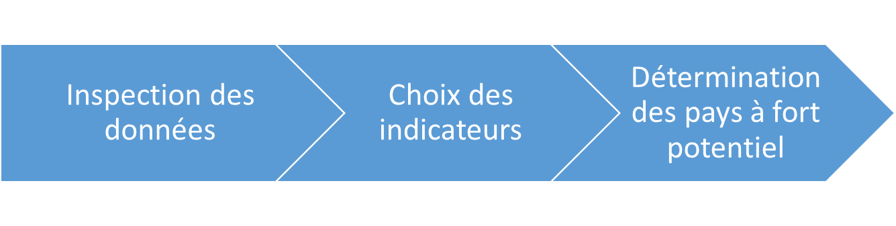
II: Analyse Pré exploratoire
Les questionnements de l’entreprise:
Quels sont les pays avec un fort potentiel de clients pour nos services ?
Pour chacun de ces pays, quelle sera l’évolution de ce potentiel de clients ?
Dans quels pays l'entreprise doit-elle opérer en priorité ?

Slide 6
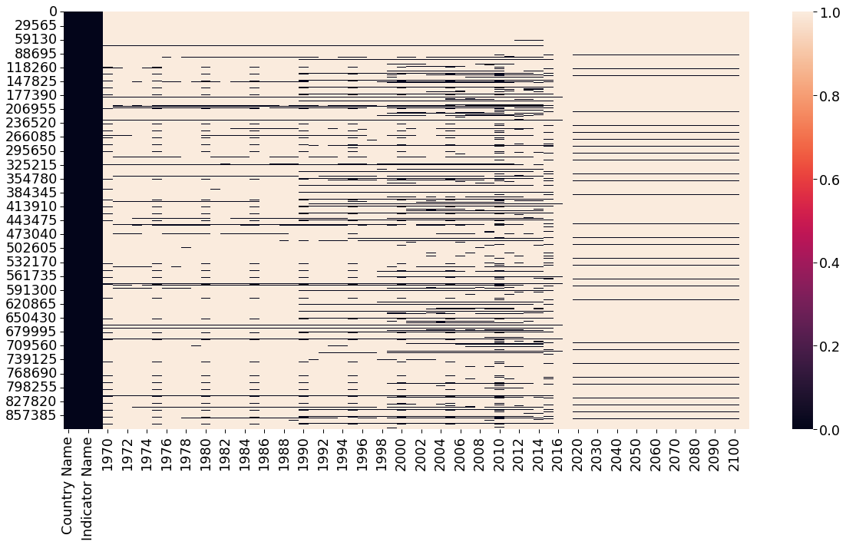
Inspection des données:
La table ‘data’
[1970,1989] : peu renseigné
[1990,1999] : assez bien renseigné
[2000,2015] : bien renseigné
[2016,2019] : quasiment pas renseigné

Slide 7
Pays à fort potentiel
Les 15-24 ans
La scolarisation au lycée
La scolarisation à l’université
Le pourcentage d’utilisation d’internet
Le PIB par habitants
Le ratio professeurs/élèves
les indicateurs pertinents:

Slide 8
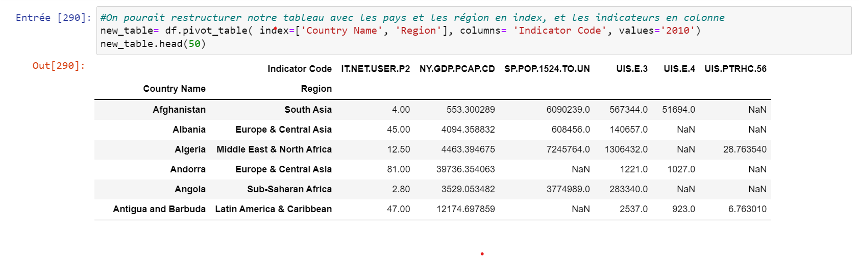
Les différentes opérations réalisées par la suite:
Une jointure avec la colonne ‘Region’ de la table country
Suppression des pays sous représentés dans notre base de données
Sélection des données de l’année 2010 pour les analyses statistiques

Slide 9
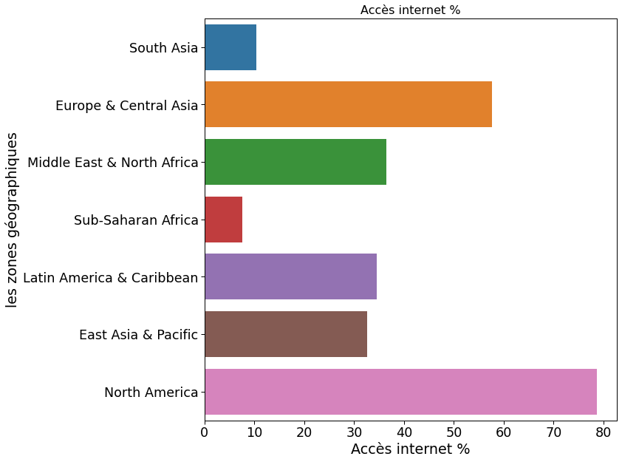
graphiques sur la répartition moyenne des indicateurs par zones géographiques

Slide 10
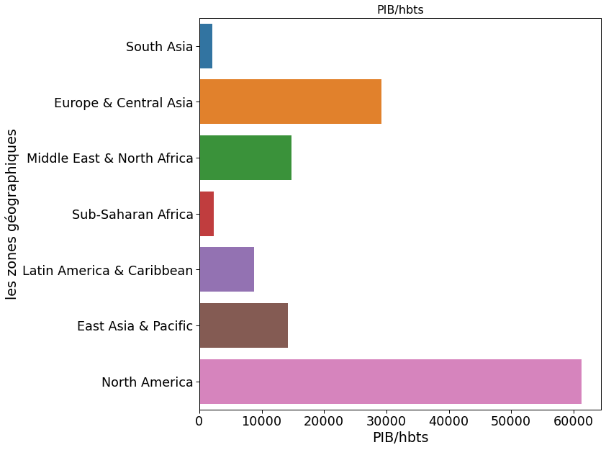
graphiques sur la répartition moyenne des indicateurs par zones géographiques

Slide 11
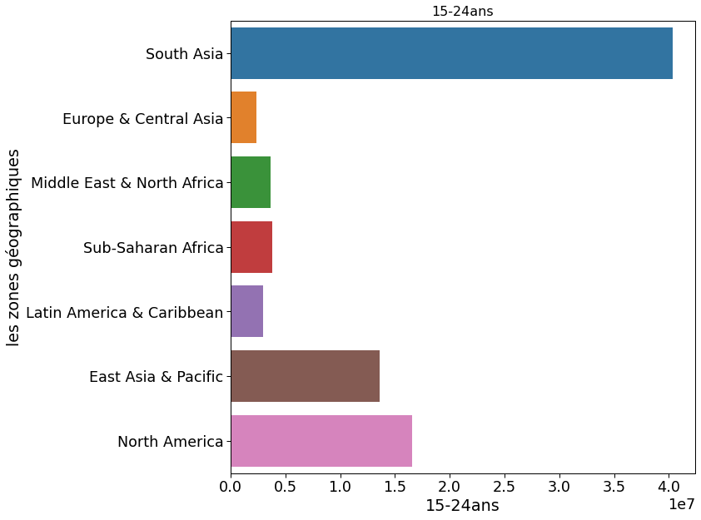
graphiques sur la répartition moyenne des indicateurs par zones géographiques

Slide 12
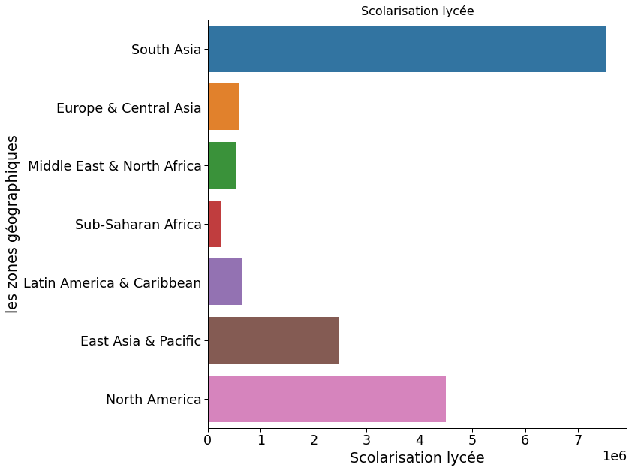
graphiques sur la répartition moyenne des indicateurs par zones géographiques

Slide 13
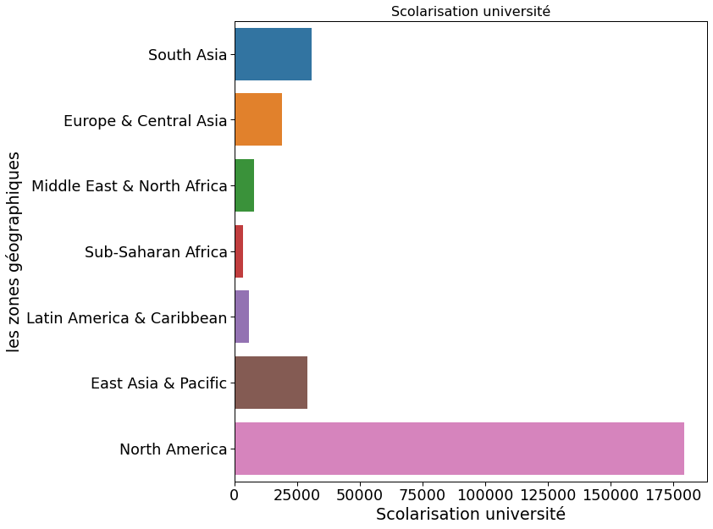
graphiques sur la répartition moyenne des indicateurs par zones géographiques

Slide 14
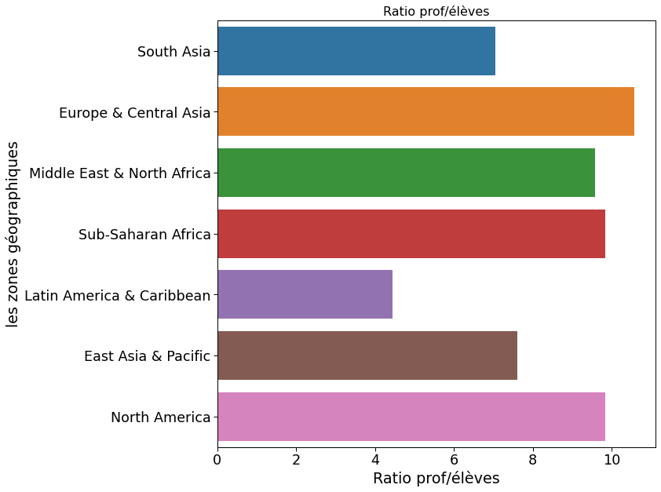
graphiques sur la répartition moyenne des indicateurs par zones géographiques

Slide 15
Détermination des pays à fort potentiel pour nos services
Les critères de selection:
Un bon pourcentage d'accès à internet,
Un PIB/ habitant élevé.
Un public cible élevé,
Création de scores
un score pour notre le public cible,
un score pour la capacité de financement,
un score final qui prend en compte les trois critères énoncés selon la répartition suivante: . 40% Accès à internet . 40% Score financement . 20% public cible

Slide 16
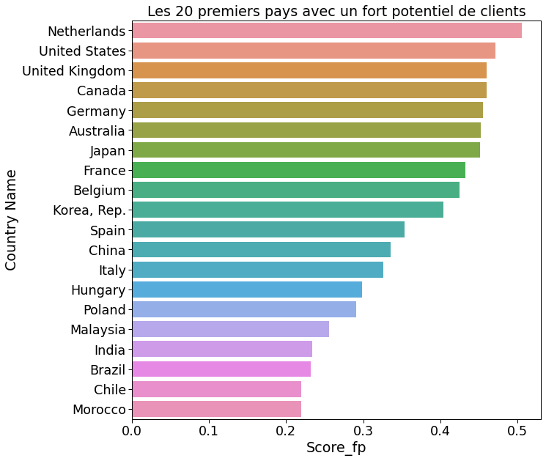
les pays à fort potentiel de clients

Slide 17
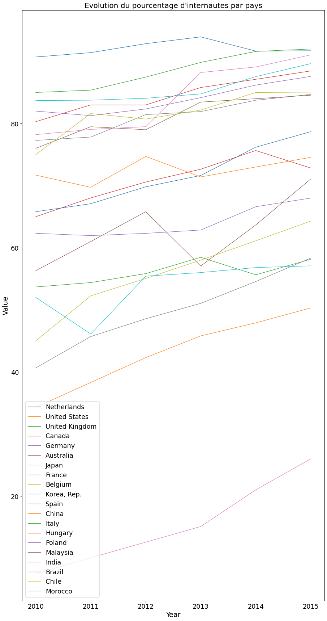
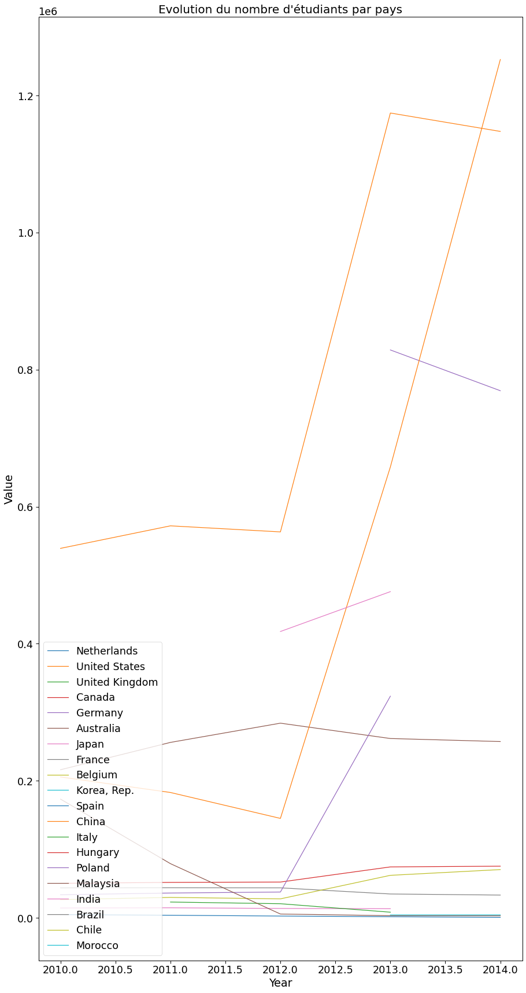
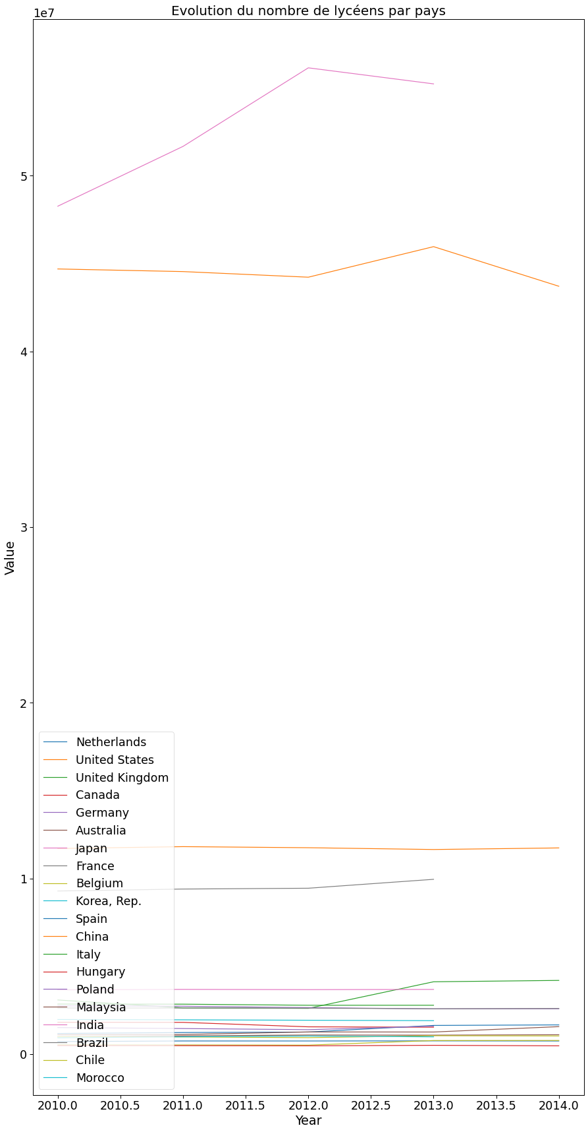
L'évolution des potentiels clients

Slide 18
Conclusions:
Informations pertinentes à la problématique
Des indicateurs pertinents ont été sélectionnés
Les informations permettent de répondre à la problématique de l’entreprise.
Les limites
Le jeu contient beaucoup de données non renseignées.
Le manque d’informations sur le futur

Slide 19
Merci de votre attention

